Slide 1

Búsqueda Tabú (TS)
“Una mala decisión tomada usando una estrategia produce mas información
Que una buena decisión aleatoria”
Edison Arley Plaza Marin 2019

Slide 2
Previo - que es un Tabú?
La palabra tabu (o tabú) viene de Tongano una lengua/idioma de polinesia
utilizado por los aborígenes de la isla de Tonga para indicar cosas que no pueden ser tocadas porque son sagrados
Significado de tabú:
- "Cargado con una fuerza peligrosa, antinatural"
- "Prohibido por moral, gusto o riesgo"

Slide 3
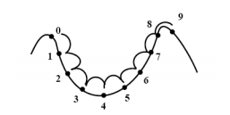
Contenido
- ¿Que es TS? - Características principales - Tendencia - Aspectos relevantes - Algoritmo - Problema de Interés - Solución al problema
Edison Arley Plaza Marin, 2019

Slide 4
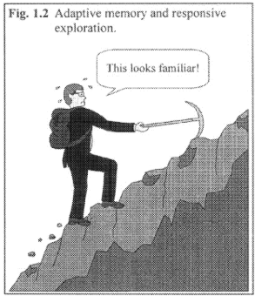
¿Que es?
Algoritmo presentado por Fred Glover en la década de los 80 (1986)
Procedimiento meta heurístico Uso de memoria adaptativa

Slide 5
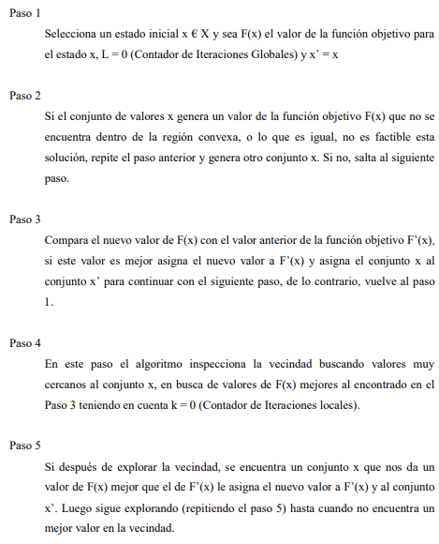

¿Que es?

Slide 6
¿Que es?
los tabús se utilizan para evitar los ciclos cuando se aleja de los óptimos locales mediante movimientos que no mejoran. cuando se produce esta situación, se debe hacer algo para evitar que la búsqueda rastree sus pasos hasta el lugar de donde provino. Esto se logra al declarar movimientos tabú (no permitidos) que invierten el efecto de movimientos recientes, Los Tabús también son útiles para ayudar a que la búsqueda se aleje de las partes del espacio de búsqueda visitadas anteriormente y, por lo tanto, realice una exploración más extensa
El tabus más utilizado consiste en registrar las últimas transformaciones realizadas en la solución actual y prohibir las transformaciones inversas

Slide 7
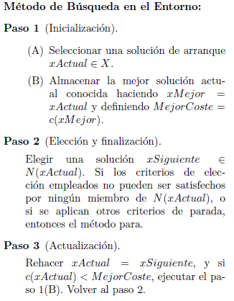
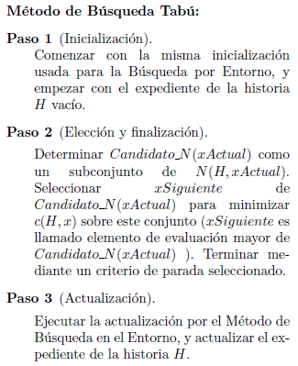
¿Que es?

Slide 8
¿Que es?
Memoria a corto plazo: Almacena atributos de soluciones recientemente visitadas, y su objetivo es explorar a fondo una región dada del espacio de soluciones.
Memoria a largo plazo: Almacena la frecuencia de las ocurrencias de atributos en las soluciones visitadas tratando de identificar o diferenciar regiones, usa la frecuencia para penalizar o premiar movimientos se usan atributos muy utilizados en el pasado.
Búsqueda Agresiva: Evita que la búsqueda quede atrapada en un optimo local que no es global.
Memoria explicita: Guarda soluciones completas por lo general las mejores encontradas en la búsqueda.
Memoria atributiva: Almacena información de atributos que cambian de una solución a otra.
Lista Tabú: son aquellos movimientos que no son permitidos (movimientos tabú) en la iteración.

Slide 9

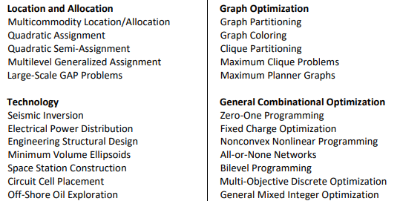
Aplicaciones de búsqueda tabú

Slide 10
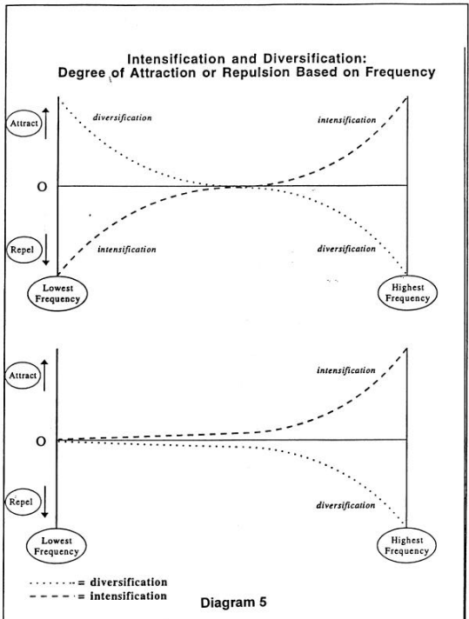
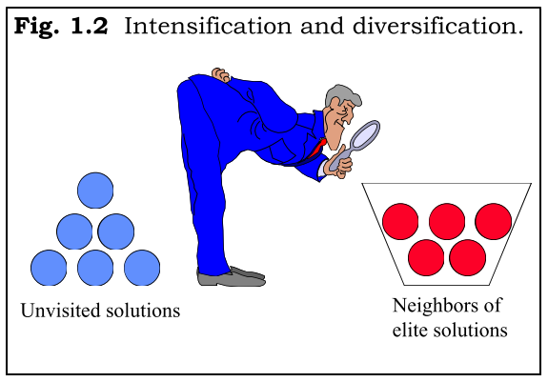
Intensificación y Diversificación

Slide 11
Algoritmo
1.Assign a random initial solution.
2.Evaluate the fitness of the current solution.
3.Put the current solution into the tabu list.
4.Evaluate the fitness of neighborhood of the current solution and delete the neighbors that are already in the tabu list.
5.Determine the best neighbor to be the next current solution.
6.Proceed from 2 if the termination criteria have not been reached.

Slide 12
Algoritmo
Notación S, the current solution,
S*, the best-known solution,
f*, value of S*,
N(S), the neighborhood of S,
Ñ(S), the “admissible” subset of N(S) (i.e., non-tabu or allowed by aspiration
Inicialización Choose (construct) an initial solution S₀.
Set S := S₀ , f* := f(S₀), S* := S₀ , T := Ø.
Busqueda
While termination criterion not satisfied do
Select S in argmin [f(S')];
S'ε Ñ(S)
if f(S) < f*, then set f* := f(S), S* := S;
record tabu for the current move in T (delete oldest entry if necessary);
endwhile.

Slide 13
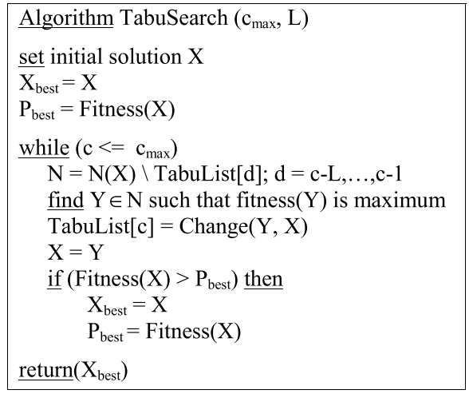
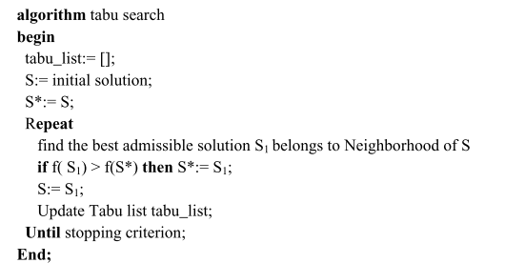
Pseudocodigo

Slide 14
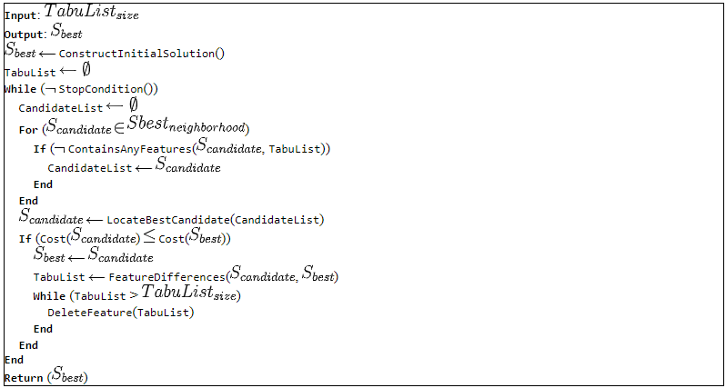
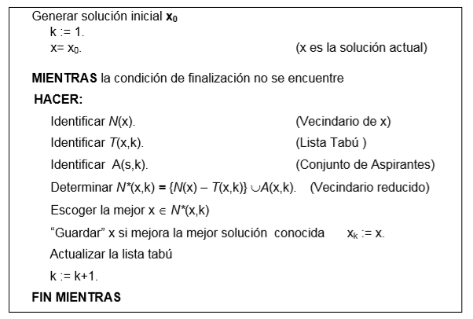
Pseudocodigo

Slide 15
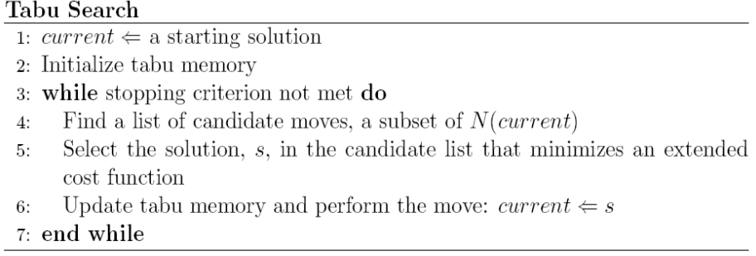
Pseudocodigo

Slide 16
Criterio de Aspiración
En ocasiones, Tabus puede prohibir los movimientos atractivos, incluso cuando no existe peligro de ciclismo, o puede llevar a un estancamiento general del proceso de búsqueda. Por eso es necesario utilizar algunas condiciones para cancelar Tabus. Estas condiciones se llaman criterios de aspiración. Es un factor clave sensible en la búsqueda tabú porque esto define la flexibilidad del algoritmo de búsqueda tabú. El criterio de aspiración más simple y más comúnmente utilizado consiste en permitir un movimiento, incluso si es tabú, si resulta en una solución con una solución mejor que la de la solución más conocida actual

Slide 17
Criterio de parada
después de un número fijo de iteraciones (o una cantidad fija de tiempo de CPU)
después de un número de iteraciones consecutivas sin una mejora en el valor de la función objetivo (el criterio utilizado en la mayoría de las implementaciones)
cuando la función objetivo alcanza un valor umbral pre-especificado
Edison Arley Plaza Marin, 2019

Slide 18
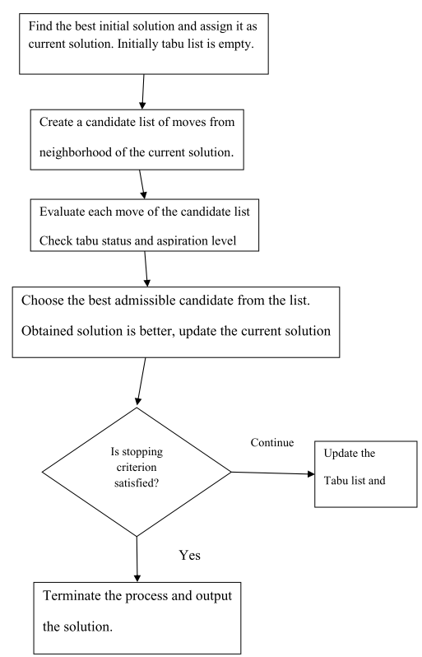
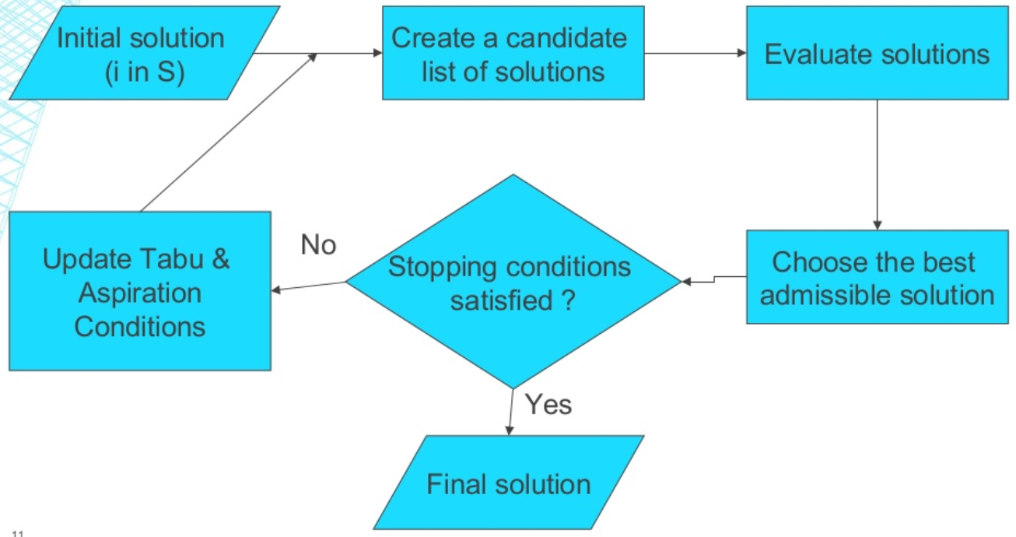
Flow Chart
Edison Arley Plaza Marin, 2019

Slide 19
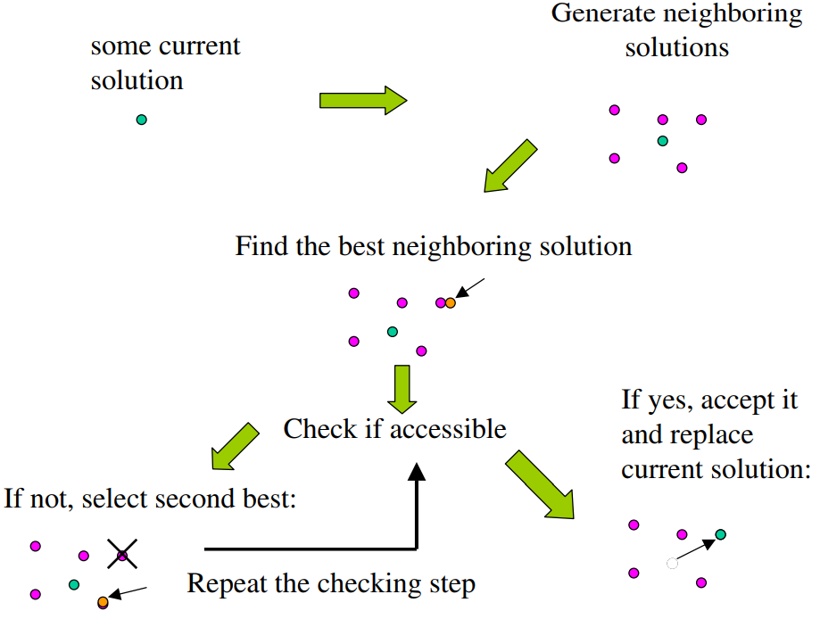
Flow

Slide 20
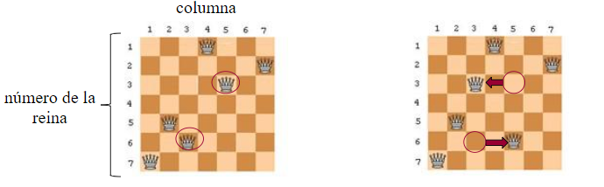
Problema de interés
N reinas en un tablero de ajedrez de dimensión NxN si que estas colisionen (no estén amenazadas)
Un atributo representado por el intercambio de 2 reinas
n(n-1) / 2 vecinos (21 vecinos para 7 reinas)

Slide 21
Solución al problema
Go to Excel,..

Slide 22
Conclusiones
Se puede evitar los óptimos locales y encontrar el global eventualmente. Para ello tenemos que prohibir que el algoritmo vuelva a visitar los estados visitados anteriormente (mediante la lista tabú). Así que a veces tenemos que aceptar movimientos no tan buenos durante el algoritmo.
Se pueden introducir estructuras de memoria a medio plazo (que complementan la memoria a corto plazo) para enfocar la búsqueda en áreas prometedoras del espacio de búsqueda (intensificación)
Se pueden introducir estructuras de memoria a largo plazo (que complementan la memoria a corto plazo) para fomentar una exploración útil del espacio de búsqueda más amplio, denominado diversificación
Combina exploración con explotación

Slide 23
? y/o Gracias
“Una mala decisión tomada usando una estrategia produce mas información
Que una buena decisión aleatoria”
Edison Arley Plaza Marin 2019

Slide 24
Bibliografia
Artificial, I., Glover, F., Tab, S., & Valencia, I. A. (2003). Inteligencia Artificial. Revista Iberoamericana de Inteligencia Artificial. 7.
Glover, F. (n.d.). Principles and Strategies of Tabu Search.
Martinjak, I., & Golub, M. (2014). Comparison of Heuristic Algorithms for the N-Queen Problem Comparison of Heuristic Algorithms for the N-Queen Problem. (July 2007). https://doi.org/10.1109/ITI.2007.4283867
Glover, F. (2014). Tabu Search Fundamentals and Uses by. (January).
Mijwel, M. M. (2018). Tabu Search. (January).
Heuristic, M., Problems, C., Ed, C. R. R., & Scientific, B. (1993). Tabu Search.
Glover, F., & Laguna, M. (1997). Tabu search *. 1–94.
Gendreau, M. (n.d.). Chapter 2 AN INTRODUCTION TO TABU SEARCH.
Piniganti, L. (2014). A Survey of Tabu Search in Combinatorial Optimization.
Zbigniew Michalewicx, David B. Fogel. How to solve it: Modern Heuristics, Second Edition
Glover, F. (n.d.). A user ’ s guide to tabu search *. (20).

Slide 25
A Comparative Study of Tabu Search and Simulated Annealing for Traveling Salesman Problem Project Report Applied Optimization MSCI 703 Sachin Jayaswal Student ID : 20186226 Department of Management Sciences University of Waterloo. (n.d.).
Operativa, E. A. P. D. E. I. (2005). Conceptos , algoritmo y aplicación al problema de las N – reinas Capítulo4 . Un ejemplo y su implementación computacional.
https://books.google.com.co/books?id=RJbV_-JlIUQC&lpg=PA125&dq=tabu%20search%20example&hl=es&pg=PP1#v=onepage&q&f=false
https://books.google.com.co/books?id=hFPTBwAAQBAJ&lpg=PA355&ots=FfOwG5_6u5&dq=tabu%20search%20example&hl=es&pg=PA345#v=onepage&q=tabu%20search%20example&f=false
Tabu Search: Finding the Minimal Value of Peaks Function
https://www.codeproject.com/Articles/222317/Tabu-Search-Finding-the-Minimal-Value-of-Peaks-Fun
http://home.ifi.uio.no/infheur/Bakgrunn/Intro_to_TS_Gendreau.htm https://www.globalsoftwaresupport.com/tabu-search-algorithm/ http://www.cleveralgorithms.com/nature-inspired/stochastic/tabu_search.html https://www.eit.lth.se/fileadmin/eit/courses/ets061/Lectures/Lecture-H2.pdf https://medium.com/@ms.kaleia/tabu-search-gentle-introduction-46c479eb6525
https://es.slideshare.net/mustafarashid1/tabusearch-final
https://slideplayer.es/slide/3914460/
https://docplayer.es/52010647-Un-algoritmo-hibrido-ac3-tabu-search-para-resolver-puzzles-sudoku.html

